Slide 1
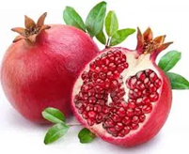
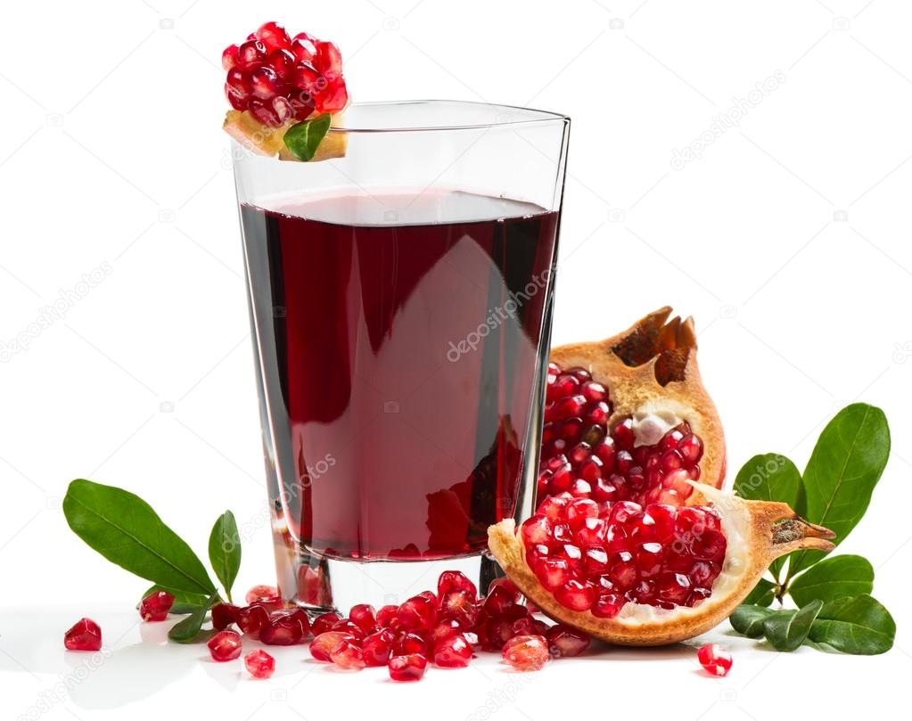
NOVEMBRE: il frutto del mese
la melagrana
Virtù e Benefici
Aiuta la digestione.
Aiuta a contrastare i disturbi della menopausa, la ritenzione idrica, la depressione e la perdita di elasticità della pelle
Favorisce le funzionalità intestinali; ha un’azione astringente utile in caso di diarrea.
Ha una funzione antibatterica
Il frutto, la melagrana, ricca di vitamine
(A, C e del gruppo B) e di minerali,
principalmente potassio e fosforo,
rinforza il sistema immunitario e ha
grandi proprietà antiossidanti.
Può aiutare a prevenire le malattie
da raffreddamento.
La Dott.ssa Marcella Giunta consiglia
una spremuta o un estratto di melagrana
come ottimo spuntino
Estratto di melagrana:
Tagliate a metà 1 melagrana matura e aiutatevi con un cucchiaino, ricavate i chicchi.
Mondate 1 finocchio e tagliatelo a pezzetti,
private del torsolo 1 mela e tagliatela a spicchi senza pelarla. Versate tutto nell’estrattore e azionate

